Slide 1
2018年度 Raspi Drone 回路設計Gr まとめ

Slide 2
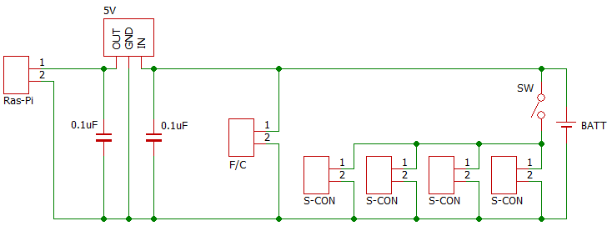
電源回路
材料：ユニバーサル基盤(2cmX8cm) X1個
三端子レギュレーター X1個
スイッチ X1個
リポバッテリーとつなぐコネクタ X1個
フライトコントローラーとつなぐコネクタ X1個
ラズパイとつなぐコネクタ X1個
モーターの電源となる電線 X8本
モーターと電源をつなぐギボシ X8個
セラミックコンデンサ 0.1μF(104) X2個
ﾏｲｸﾛUSBｵｽコネクタ X1個
電源回路 回路図

Slide 3
電源回路を設計するときに
どのコネクタを使うかで
必要に応じてコネクタを
付け替える必要あり
電源：リポバッテリー 30C 11.1V 1000mah
モーター部分
ブラシレスモーター X4個
時計回り、反時計回りを2個ずつ
ブラシレスモーター用スピードコントローラー X4個
スピコン、モーター、電源回路をつなぐギボシ X5セット

